Slide 1
Open Educational Resources (OER)
Offene Lehr- und Lernmaterialien zusammenstellen und teilen
Qualifizierungsworkshop Modul 3
Dr. Bettina Waffner
Learning Lab, Universität Duisburg-Essen

Slide 2
Agenda
Potenziale und Herausforderungen von OER
Das eigene OER-Projekt I: Entwicklung
Creative Commons Lizenzen miteinander kombinieren
Das eigene OER-Projekt II: Recherche von Materialien
Anforderungen an eine effektive offene und freie Bildungsressource
Das eigene OER-Projekt III: Lizenzierung und Veröffentlichung
wEBtalk – OER für eine gleichberechtigte Erwachsenenbildung
Kurze Reflexion- und Feedbackrunde
cc by sa 4.0 DE Bettina Waffner für MainstreamingOER https://creativecommons.org/licenses/by-sa/4.0/

Slide 3
Technik
Didaktik
OER
Recht
Dr. Bettina Waffner
Learning Lab – Universität Duisburg-Essen
cc by sa 4.0 Bettina Waffner creativecommons.org/licenses/by-sa/4.0/legalcode.de

Slide 4
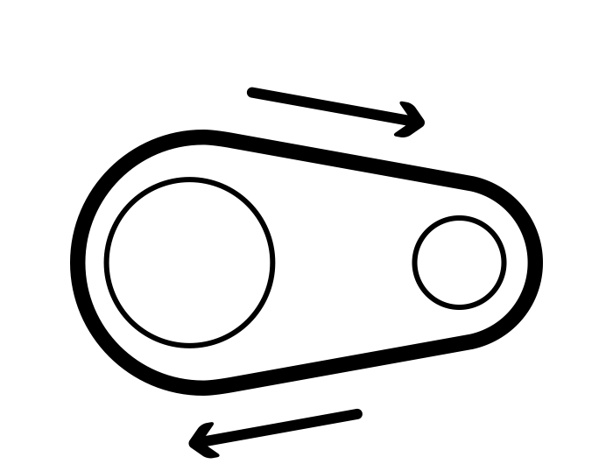
O E R
Internet
kooperatives Arbeiten
O E R
„OER-Chain Model“cc by sa 4.0 DE Tobias Düttmann für MainstreamingOER creativecommons.org/licenses/by-sa/4.0/legalcode.de

Slide 5
Partizipation, Kooperation und Kollaborationen im Lehrkontext sind ungewohnt, da sie das geistige Eigentum berühren.
Die Rolle von Lehrenden orientiert sich nach wie vor stark an der des Wissensvermittlers als an Lernbegleitenden, die Informationsfülle filtern.
cc by sa 4.0 DE Bettina Waffner für MainstreamingOER https://creativecommons.org/licenses/by-sa/4.0/

Slide 6
Potenziale
Einfacher und kostengünstiger Zugang zu hochwertigen digitalen Bildungsressourcen
Kosteneffizienz des Einsatzes öffentlicher Mittel durch vielfache Nutzung
Hohe Flexibilität der Bildungsressourcen
Qualitätsverbesserungen der Bildungsressourcen
Katalysator für partizipative, kooperative und kollaborative Lehr- und Lernszenarien
Stärkung der digital literacy
cc by sa 4.0 Bettina Waffner creativecommons.org/licenses/by-sa/4.0/legalcode.de

Slide 7
Making open educational resources
Was bringt es mir?
Neues ausprobieren
Material sammeln
OER sind Publikationen
Making OER von Alexander Schnücker für Hochschuldidaktik Uni Siegen ist lizenziert unter einer Creative Commons Namensnennung - Weitergabe unter gleichen Bedingungen 4.0 International Lizenz.
cc by sa 4.0 Bettina Waffner für MainstreamingOER creativecommons.org/licenses/by-sa/4.0/legalcode.de
Notes:
Neues ausprobieren:
Neue Inhalte und Methoden der eigenen Lehrinhalte kennenlernen. Eigene Herangehensweise hinterfragen.
Material sammeln:
OER können ganz trivial dazu dienen, den eigenen Materialkoffer aufzufüllen.
Durch eine höhere Menge und Varianz der Inhalte können neue Einsatzgebiete und Lösungen für die eigene Lehre erschlossen werden.
Geschickter Remix von Materialien, das in ein Thema einführt, kann dem heterogenen Vorwissen konstruktiv begegnet werden.
Kompetenzniveaus und Kenntnisstufen können ermittelt werden. Es könnten verschiedene Aufgaben den unterschiedlichen Lerntypen gerecht werden.
Mit Schülerinnen und Schülern zusammen an Material arbeiten und gemeinsam offen zur Verfügung stellen. Perspektivwechsel.
OER sind Publikationen:
OER sind ein Zeugnis neben anderen dafür, dass ein reflexiver und konstruktiver Prozess zur Verbesserung der eigenen Lehre stattfindet. Die bereitgestellten OER fassen den Zwischenstand dieses Prozesses zusammen. Darin ähneln sie in ihrer Charakteristik Publikationen, in denen ein Forschungsstand festgehalten wird. Das heißt, dass mithilfe von OER die Lehre mehr Gewicht in der eigenen Laufbahn bekommen kann.

Slide 8
Verschiedene Arten, OER zu produzieren
Erstellen
Zusammenfassen
Umfunktionieren
Zusammenarbeiten
cc by sa 4.0 Bettina Waffner für MainstreamingOER creativecommons.org/licenses/by-sa/4.0/legalcode.de
Notes:
Erstellen:
Eigener hoher Kenntnisstand
Sie finden keine anderen geeigneten Materialien.
Fragen:
Bin ich kreativ genug?
Verfüge ich über die richtigen Tools?
Brauche ich Hilfe (von wem? Kann ich sie mir leisten)?
Zusammenfassen:
Materialien kombinieren
Es gibt Vieles, passt aber nicht 100%ig
Fragen:
Habe ich genügend Inhalte, um dies zu tun?
Sind alle OER, die ich verwenden will, zur Bearbeitung zugelassen?
Umfunktionieren:
Bestehende Ressource in eine andere Form bringen.
Fragen:
Habe ich die Fähigkeiten, die hierzu benötigt werden?
Ist die originale OER zur Bearbeitung zugelassen?
Zusammenarbeiten:
Kollaboratives Erstellen von OER (Beispiel: Wikipedia)
Fragen:
Welche Tools werden mich hierbei unterstützen?
Will jeder, mit dem ich zusammenarbeite, dieselbe Qualität für das Ergebnis?

Slide 9
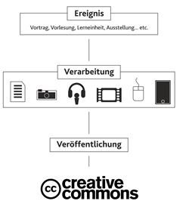
OER Szenario 1
Inhalte produzieren
Making OER von Alexander Schnücker für Hochschuldidaktik Uni Siegen ist lizenziert unter einer Creative Commons Namensnennung - Weitergabe unter gleichen Bedingungen 4.0 International Lizenz.
cc by sa 4.0 Bettina Waffner für MainstreamingOER creativecommons.org/licenses/by-sa/4.0/legalcode.de

Slide 10
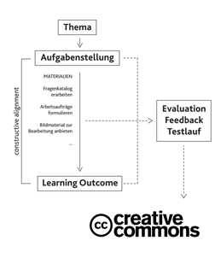
OER Szenario 2
Prozesse gestalten
Making OER von Alexander Schnücker für Hochschuldidaktik Uni Siegen ist lizenziert unter einer Creative Commons Namensnennung - Weitergabe unter gleichen Bedingungen 4.0 International Lizenz.
cc by sa 4.0 Bettina Waffner für MainstreamingOER creativecommons.org/licenses/by-sa/4.0/legalcode.de

Slide 11
Ein eigenes OER-Projekt
cc by sa 4.0 Bettina Waffner für MainstreamingOER creativecommons.org/licenses/by-sa/4.0/legalcode.de
Making OER von Alexander Schnücker für Hochschuldidaktik Uni Siegen ist lizenziert unter einer Creative Commons Namensnennung - Weitergabe unter gleichen Bedingungen 4.0 International Lizenz.

Slide 12
Platzhalter

Slide 13
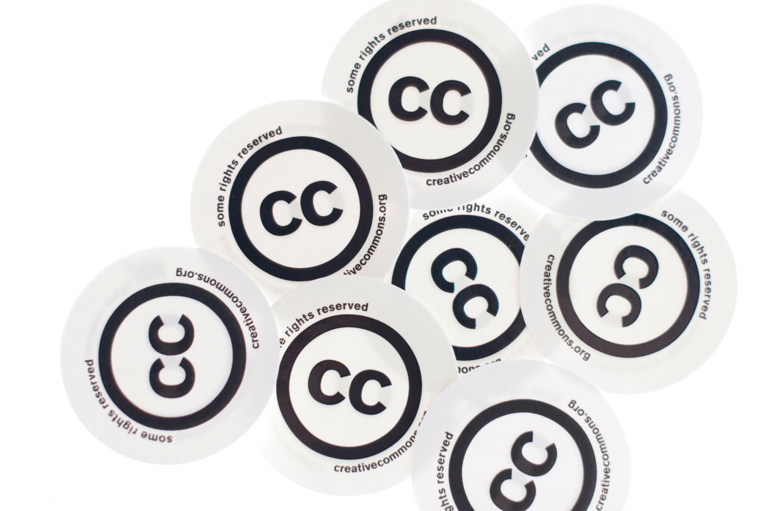
Creative Commons Lizenzen kombinieren
Lizenzen sind identisch
einfach zu kombinieren
wenige Restriktionen
By Kristina Alexanderson [CC BY 2.0 (http://creativecommons.org/licenses/by/2.0)], via Wikimedia Commons Quelle:https://commons.wikimedia.org/wiki/File%3ACreative_Commons_-_cc_stickers.jpg
cc by sa 4.0 Präsentation MINT-L-OER-amt von Lubna Ali und René Röpke.
Bearbeitet von Bettina Waffner für MainstreamingOER creativecommons.org/licenses/by-sa/4.0/legalcode.de

Slide 14
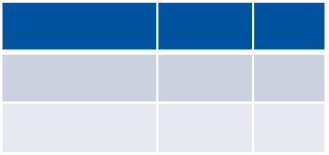
Sammlung von OER Materialien und Prüfung ihrer Lizenz
Bild unter CC BY
Tabelle unter CC BY
Diagramm unter CC BY
cc by sa 4.0 Präsentation MINT-L-OER-amt von Lubna Ali und René Röpke.
Bearbeitet von Bettina Waffner für MainstreamingOER creativecommons.org/licenses/by-sa/4.0/legalcode.de

Slide 15
Materialien anpassen, wenn nötig und erlaubt
Bild CC BY
Größe
Tabelle CC BY
Farbe
Diagramm CC BY
Titel
cc by sa 4.0 Präsentation MINT-L-OER-amt von Lubna Ali und René Röpke.
Bearbeitet von Bettina Waffner für MainstreamingOER creativecommons.org/licenses/by-sa/4.0/legalcode.de

Slide 16
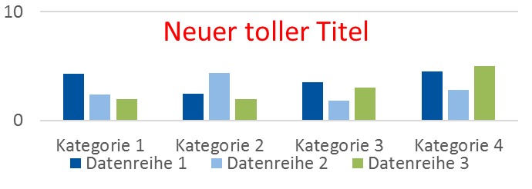
Eigenes Material mit OER Materialien kombinieren
Eigenes Material
Autor: Max Meyer
Autorin: Sarah Scholl
Autor: Hans Glück
cc by sa 4.0 Präsentation MINT-L-OER-amt von Lubna Ali und René Röpke.
Bearbeitet von Bettina Waffner für MainstreamingOER creativecommons.org/licenses/by-sa/4.0/legalcode.de

Slide 17
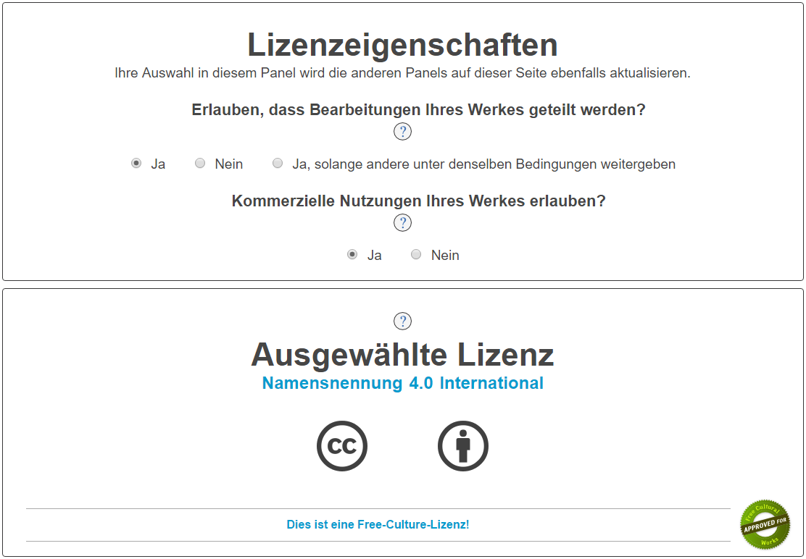
CC Lizenz für das neu erstellte Dokument auswählen
Quelle: creativecommons.org, Screenshot vom 18.05.2017
cc by sa 4.0 Präsentation MINT-L-OER-amt von Lubna Ali und René Röpke.
Bearbeitet von Bettina Waffner für MainstreamingOER creativecommons.org/licenses/by-sa/4.0/legalcode.de

Slide 18
Eigenes Material mit OER Materialien kombinieren
Eigenes Material
Autor: Max Meyer
Autorin: Sarah Scholl
Autor: Hans Glück
Dieses Werk ist lizenziert unter einer Creative Commons Namensnennung 4.0 International Lizenz.
cc by sa 4.0 Präsentation MINT-L-OER-amt von Lubna Ali und René Röpke.
Bearbeitet von Bettina Waffner für MainstreamingOER creativecommons.org/licenses/by-sa/4.0/legalcode.de

Slide 19
Creative Commons Lizenzen kombinieren
Lizenzen sind identisch
einfach zu kombinieren
wenige Restriktionen
Lizenzen sind nicht identisch
restriktiver und komplizierter
Regeln beachten
By Kristina Alexanderson [CC BY 2.0 (http://creativecommons.org/licenses/by/2.0)], via Wikimedia Commons Quelle:https://commons.wikimedia.org/wiki/File%3ACreative_Commons_-_cc_stickers.jpg
cc by sa 4.0 Präsentation MINT-L-OER-amt von Lubna Ali und René Röpke.
Bearbeitet von Bettina Waffner für MainstreamingOER creativecommons.org/licenses/by-sa/4.0/legalcode.de

Slide 20
Nicht identische Lizenzen kombinieren
cc by sa 4.0 Präsentation MINT-L-OER-amt von Lubna Ali und René Röpke.
Bearbeitet von Bettina Waffner für MainstreamingOER creativecommons.org/licenses/by-sa/4.0/legalcode.de

Slide 21
Nicht identische Lizenzen kombinieren
cc by sa 4.0 Präsentation MINT-L-OER-amt von Lubna Ali und René Röpke.
Bearbeitet von Bettina Waffner für MainstreamingOER creativecommons.org/licenses/by-sa/4.0/legalcode.de

Slide 22
Nicht identische Lizenzen kombinieren
cc by sa 4.0 Präsentation MINT-L-OER-amt von Lubna Ali und René Röpke.
Bearbeitet von Bettina Waffner für MainstreamingOER creativecommons.org/licenses/by-sa/4.0/legalcode.de

Slide 23
Nicht identische Lizenzen kombinieren
cc by sa 4.0 Präsentation MINT-L-OER-amt von Lubna Ali und René Röpke.
Bearbeitet von Bettina Waffner für MainstreamingOER creativecommons.org/licenses/by-sa/4.0/legalcode.de

Slide 24
Was sind Veränderungen an OERs?
Beispiel: Bild
Anpassungen der Größe, ohne dass sich die Seitenverhältnisse ändern, sind keine Veränderungen im Sinne des Urheberrechts.
cc by sa 4.0 Präsentation MINT-L-OER-amt von Lubna Ali und René Röpke.
Bearbeitet von Bettina Waffner für MainstreamingOER creativecommons.org/licenses/by-sa/4.0/legalcode.de

Slide 25
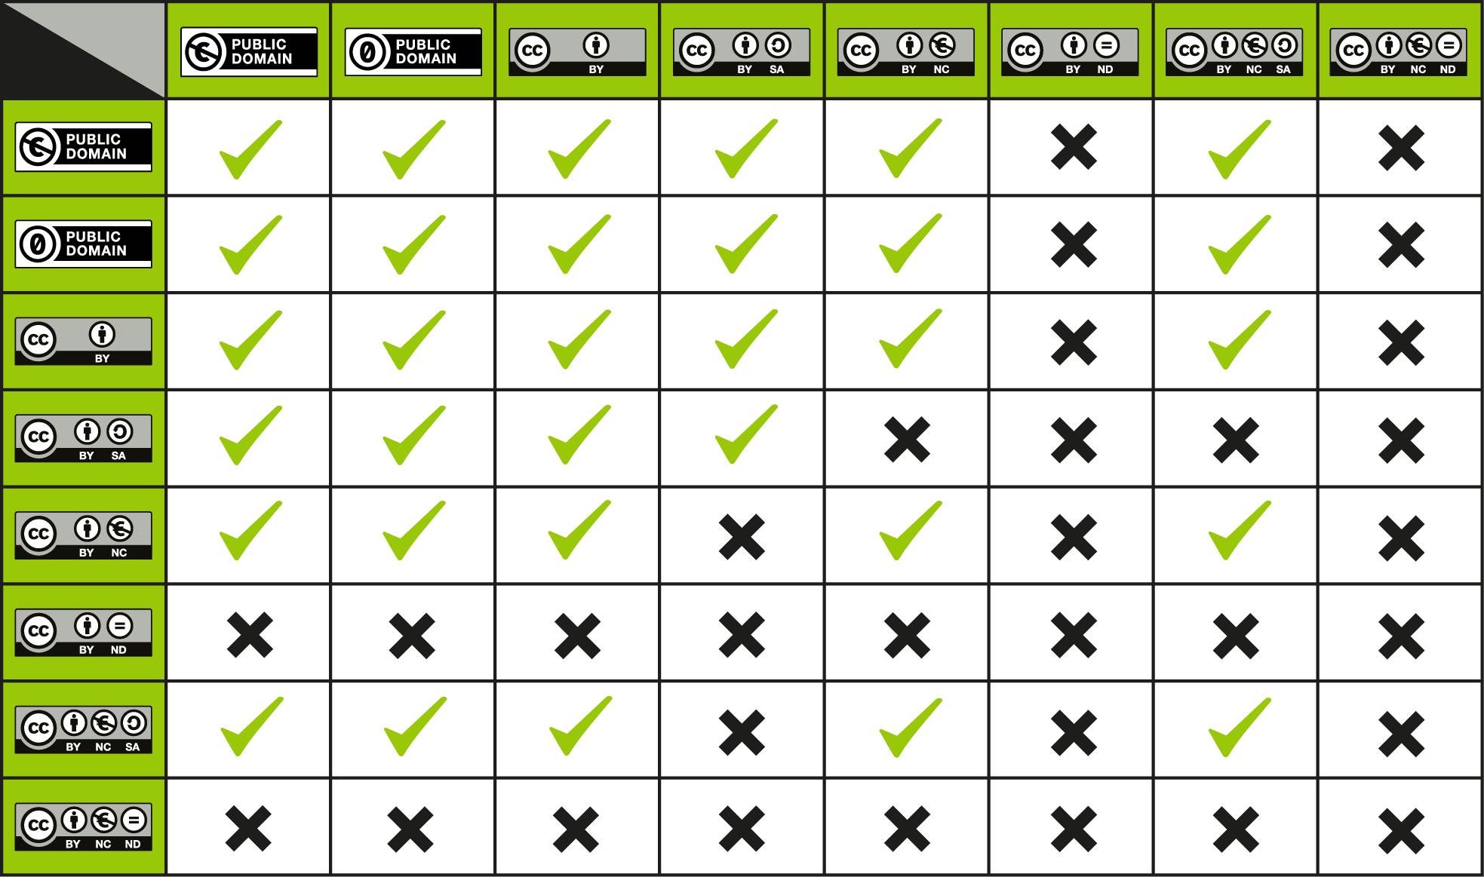
Kompatibilität von CC-Lizenzen
Created by Kennisland published under a CC0 license. Quelle: https://wiki.creativecommons.org/wiki/File:CC_License_Compatibility_Chart.png
cc by sa 4.0 Bettina Waffner für MainstreamingOER creativecommons.org/licenses/by-sa/4.0/legalcode.de

Slide 26
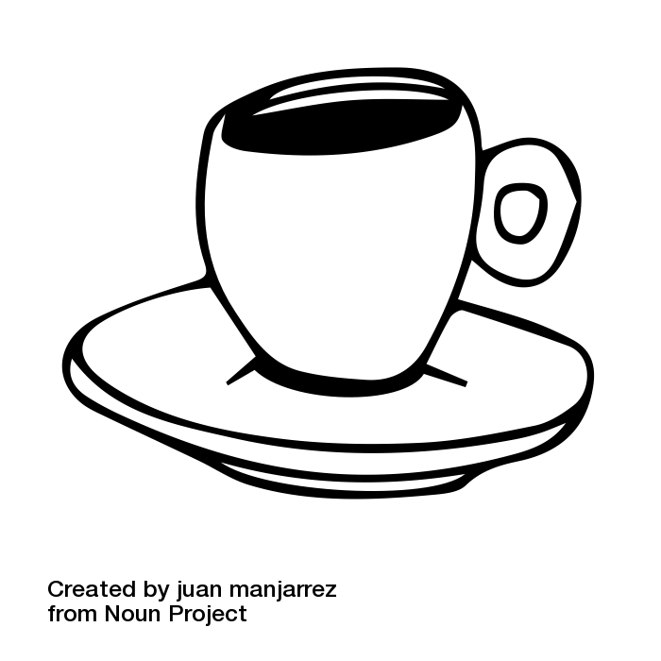
cc by sa 4.0 DE Bettina Waffner für MainstreamingOER

Slide 27
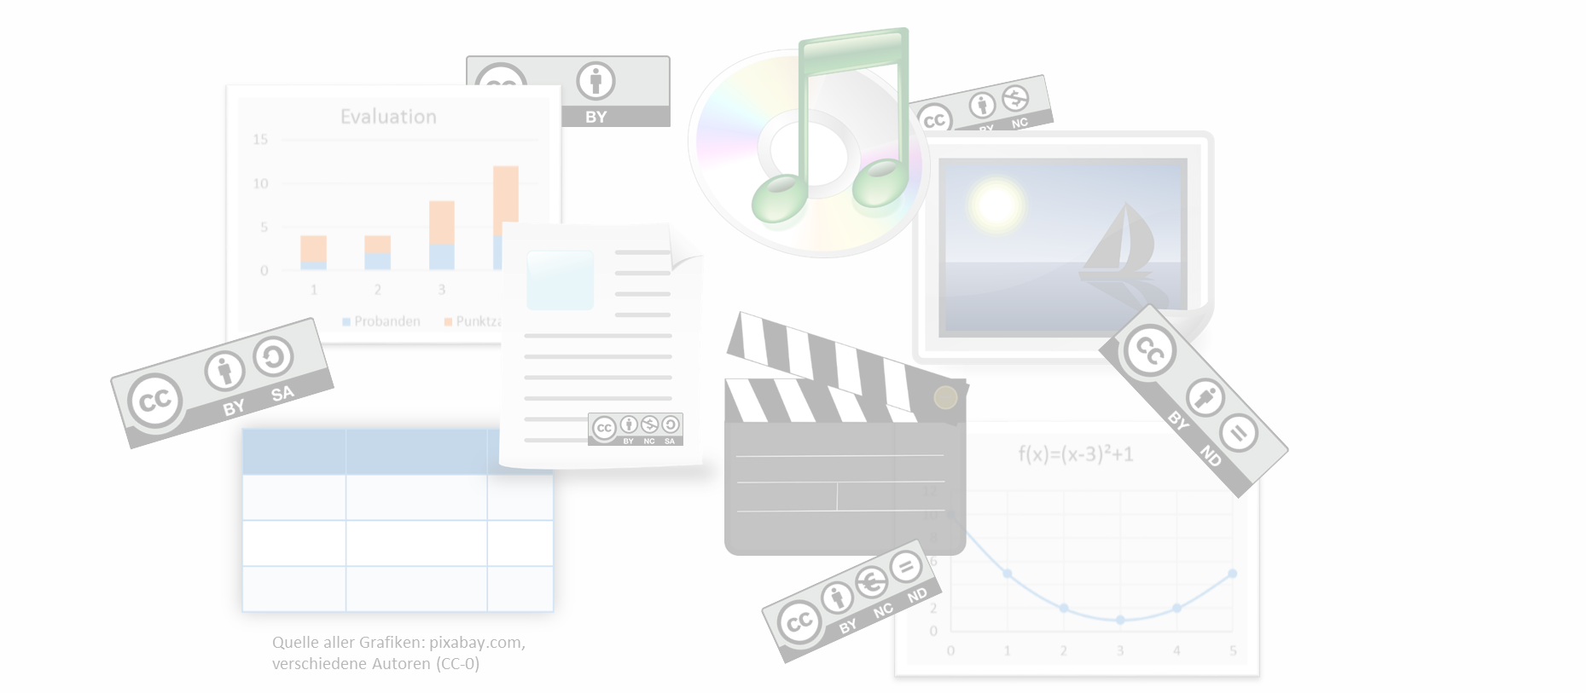
Let´s do it together!
cc by sa 4.0 Präsentation MINT-L-OER-amt von Lubna Ali und René Röpke.
Bearbeitet von Bettina Waffner für MainstreamingOER creativecommons.org/licenses/by-sa/4.0/legalcode.de

Slide 28
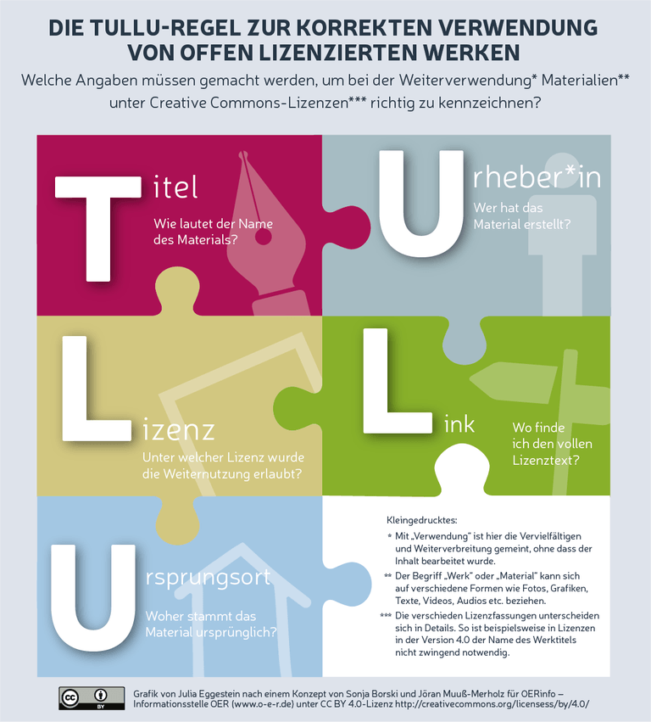
Die korrekte Verwendung offen lizenzierter Materialien – die TULLU-Regel
Quellenangaben von CC-Material

Slide 29
Anforderungen an eine effektive OER
legal nutzbar
auffindbar
geeignetes Format
verständliche Sprache
cc by sa 4.0 Bettina Waffner für MainstreamingOER creativecommons.org/licenses/by-sa/4.0/legalcode.de
Notes:
Es muss legal nutzbar sein. (Modul 1)
Schließlich muss sie auffindbar sein. Es gibt viele Stellen, an denen OER verteilt werden können. (Modul 2)
Das Format muss jedem zugänglich sein. Wenn ich eine OER erstelle, die zum Beispiel mit einer bestimmten Art von Software geöffnet werden muss, die Ihnen nicht zur Verfügung steht, dann ist diese OER nicht mehr zugänglich.
Sie muss auf eine Art und Weise gestaltet werden, die es anderen leicht macht, sie zu lesen oder mit ihr zu interagieren, vor allem wenn sie besondere Lernbedürfnisse oder Behinderungen haben.

Slide 30
Geeignete Formate
OER Typ | Tools
Text | Etherpad , GoogleDoc 
Audio | SoundCloud , MS Audioboo 
Webseiten, Blogs | WordPress , MozillaWebmaker 
Texte, Tabellen, Präsentationen | LibreOffice , MS Office 
Video | Filmora , Clipgenerator 
Grafik | Easel.ly , MS Visio 
cc by sa 4.0 Präsentation MINT-L-OER-amt von Lubna Ali und René Röpke.
Bearbeitet von Bettina Waffner für MainstreamingOER creativecommons.org/licenses/by-sa/4.0/legalcode.de
Notes:
In welchem Format Sie Ihre OER veröffentlichen, hängt auch davon ab, für welche Lizenz Sie sich entschieden haben. Wenn Sie einen Text zwar frei zugänglich machen wollen, Veränderungen aber ausdrücklich untersagen, ist ein PDF eine gute Wahl. Möchten Sie anderen die Möglichkeit geben, Ihren Beitrag weiterzuentwickeln, bietet es sich an, ihn als bearbeitungsfähige Datei weiterzugeben.

Slide 31
Verständliche Sprache
Vermeiden langer Worte oder Sätze; Nutzen eines einfachen Sprachstils
Achtsamkeit bei der Übersetzung in andere Sprachen
Andere kulturelle Zusammenhänge bei der Wahl von Beispielen beachten
Nützliche Tools
Literatin, ein Chrome-Add On, das die Lesbarkeit eines Textes einschätzt [https://literatin.wordpress.com/]
Styleguide vom MED Magazine über Wörter, die verletzend wirken könnten [http://www.macmillandictionaries.com/MED-Magazine/March2003/05-language-awareness-sensitivity-uk.htm]
cc by sa 4.0 Bettina Waffner für MainstreamingOER creativecommons.org/licenses/by-sa/4.0/legalcode.de

Slide 32
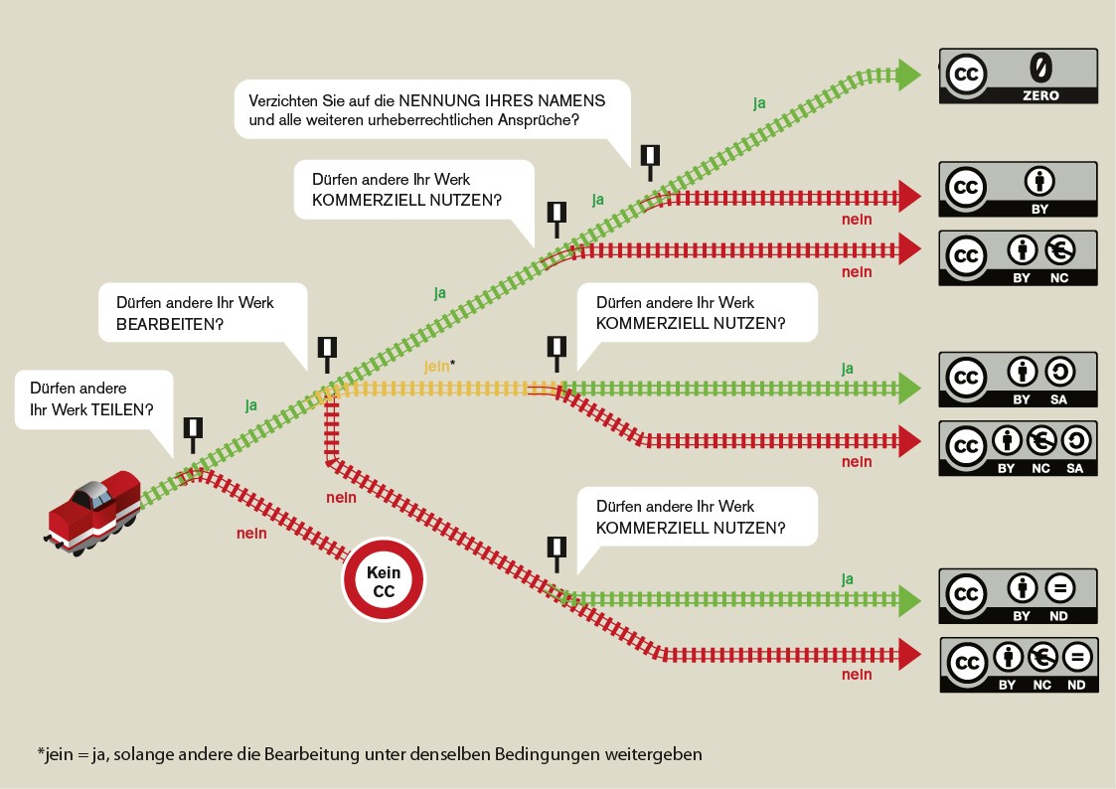
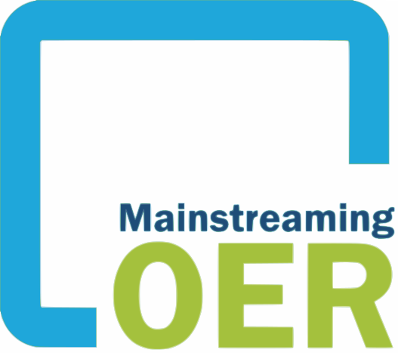
Infografik „Welches ist die richtige CC-Lizenz für mich?“ (Grafik von Barbara Klute und Jöran Muuß-Merholz für wb-web unter CC BY SA 3.0)

Slide 33
Ein eigenes OER-Projekt
cc by sa 4.0 Bettina Waffner für MainstreamingOER creativecommons.org/licenses/by-sa/4.0/legalcode.de
Making OER von Alexander Schnücker für Hochschuldidaktik Uni Siegen ist lizenziert unter einer Creative Commons Namensnennung - Weitergabe unter gleichen Bedingungen 4.0 International Lizenz.

Slide 34
cc by sa 4.0 DE Bettina Waffner für MainstreamingOER https://creativecommons.org/licenses/by-sa/4.0/

Slide 35
Ein eigenes OER-Projekt
cc by sa 4.0 Bettina Waffner für MainstreamingOER creativecommons.org/licenses/by-sa/4.0/legalcode.de
Making OER von Alexander Schnücker für Hochschuldidaktik Uni Siegen ist lizenziert unter einer Creative Commons Namensnennung - Weitergabe unter gleichen Bedingungen 4.0 International Lizenz.

Slide 36
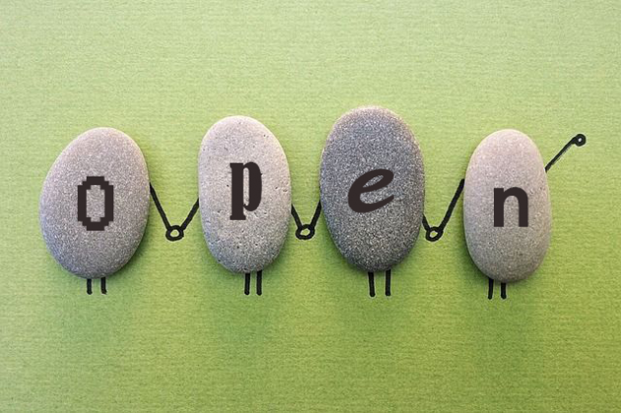
OER für eine gleichberechtigte Erwachsenenbildung
wEBtalk am 8. November 15 bis 16 Uhr
Platzhalter
https://erwachsenenbildung.at/aktuell/nachrichten_details.php?nid=11832
Dr. Gerhard Bisovsky (Generalsekretär des Verbandes Österreichischer Volkshochschulen (VÖV) Jöran Muuß-Merholz (deutscher OER-Experte)
Dr. Sandra Schön (Salzburg Research Forschungsgesellschaft)
cc by sa 4.0 Bettina Waffner für MainstreamingOER creativecommons.org/licenses/by-sa/4.0/legalcode.de

Slide 37
Herzlichen Dank!
cc by sa 4.0 DE Bettina Waffner für MainstreamingOER unter einer Creative Commons Lizenz

